Slide 2
Notes:
אתגר הרלוונטיות מקבל משנה תוקף, בעולם בו כל המציאות משתנה ורמה נוספת של אתגר הוא גיבוש הזהות הציונית דתית בעולם משתנה.

Slide 3
Notes:
השקופית באה לבטא את ההבנה כי ההתמודדויות הנן חלק מהטבע של הבריאה- (אנחנו לא נבהלים) אלא מחפשים את התפקיד שלנו במציאות

Slide 4
Notes:
השקופית הזו חזקה ביותר- ובאה להציג את הפער הגדול בין ההליכים הפדגוגיים במערכת החינוך, לבין הסוגיות שמעסיקות את בני הנוער (ואת הציבור כולו). הסוגיה של תפקידנו החינוכי במערכת הבית ספרית, כעונה/ מתייחסת/ מקדמת/ מעצימה את נושא הזהות ואת שאר האתגרים והמגמות

Slide 5
לחץ כאן
Notes:
בלחיצה על הכפתור "לחץ כאן" נפתח עמוד של אתגרים בחמ"ד שמביא את סרטוני הגמר של מגמות תקשורת בחמ"ד ומעלה את הסוגיות שבהם הנוער מתעסק.
כל סרטון שמופק מעסיק את השכבה שעבדה על הסרטון, כלל בית הספר, משפחות התלמידים וכו'.
מה מקומנו בנושאים החזקים העולים מתוך הסרטונים?

Slide 6
Notes:
החינוך בחמ"ד רואה את תפקידו, כאחראי לסוגיות שהועלו בשקופיות הקודמות. תפקידו לראות את האתגרים וההזדמנויות, לגייס את ההיבטים הפדגוגיים והארגוניים (זה בעצם מהות המצפן המערכתי לב לדעת פמע לקידום ידע מיומנויות וערכים בחמ"ד)
כשהמטרה העיקרית היא "תכלול של זהות ציונית דתית"- שכל המערך הארגוני של בית הספר עונה ומתכתב עם האתגרים וכו'.
המקור ממסילת ישרים מעצים את ההבנה, כי בעצם חיפוש הזהות, להבין את תפקידנו פה בעולם- זו המטרה העיקרית ואדם חייב עסוק בה כ ימי חייו.

Slide 7
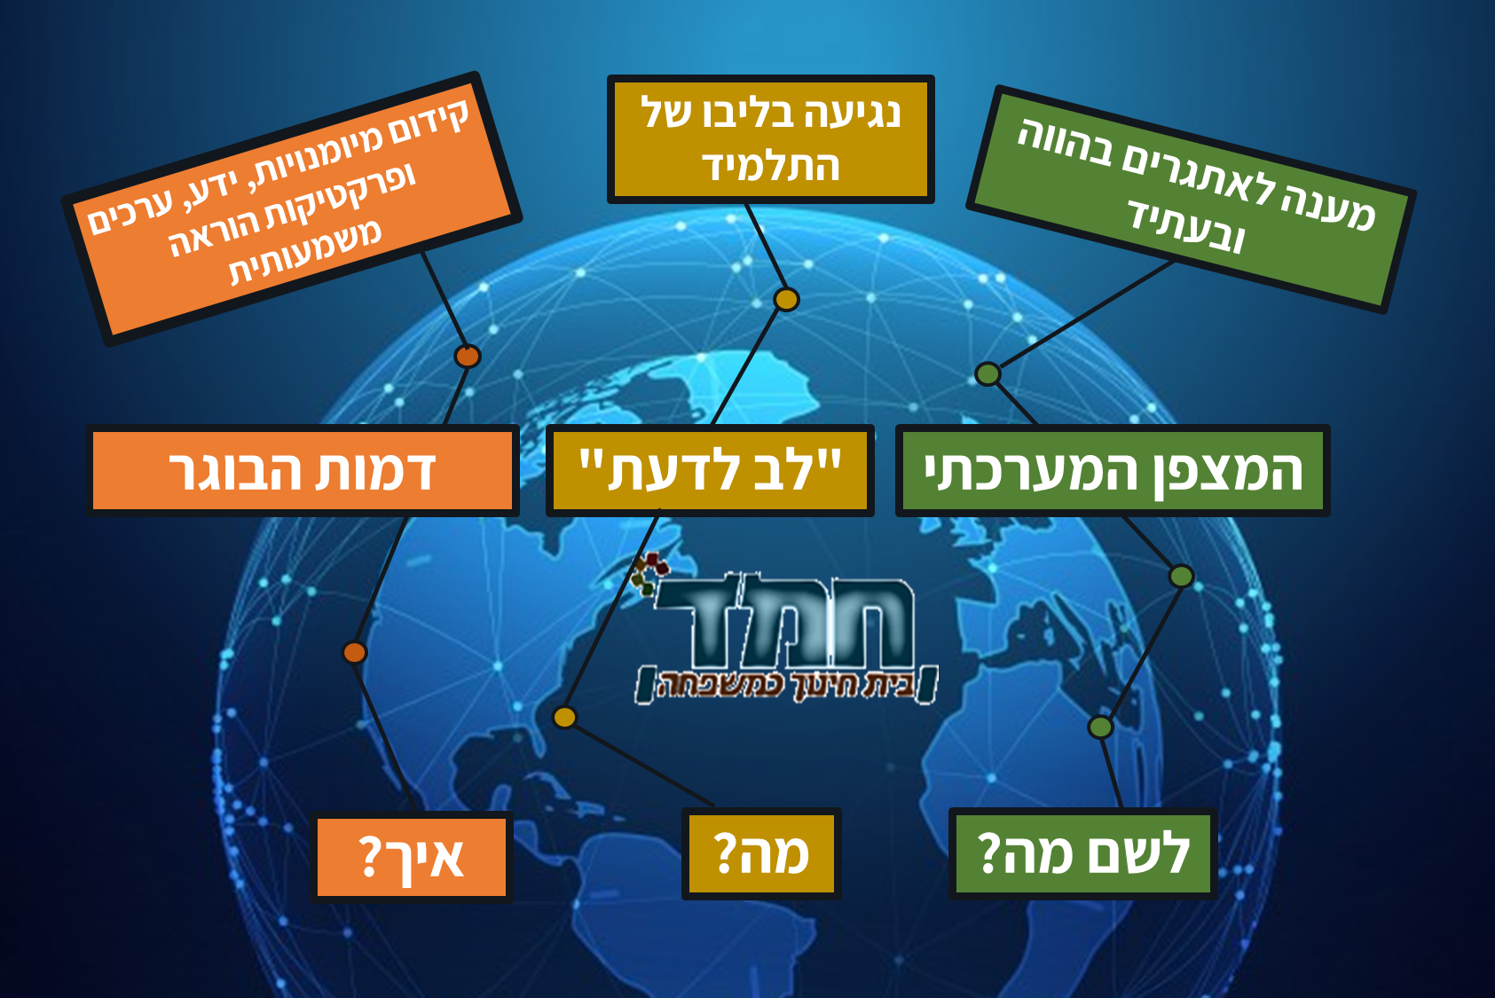
Notes:
השקופית באה לסכם את השקופיות הקודמות.
לאור כל מה שראינו לעיל- החמ"ד נכנס לתוכנית של "המצפן המערכתי, לב לדעת לקידום ידע מיומנויות וערכים".
כאשר- המצפן המערכתי הוא המבט הארגוני שעונה ומתכתב עם האתגרים ומגייס את כל המערך הבית סרי על כל היבטיו לעניין.
"לב לדעת"- זה עיסוק לעומק שעצם התחום הפדגוגי מקבל שלב נוסף של מהות וזהות. ז"א שבתכני הלמידה- לא רק מעבירים את המידע אלא מגיעים אל לב ליבו של התלמיד.
ו"דמות הבוגר"- הם הדרכים בהם פועלים בהיבטים הפדגוגיים והארגוניים- ברמת התלמיד: קידום ידע מיומנויות, ערכים ופרקטיקות של הוראה משמעותית וברמת עו"ה – יישום הידע, מיומנויות וערכים, הזדהות של כל עו"ה עם המיומנויות הנ"ל וחשיבה על דרכי הטמעה- כל זאת בכדי להשפיע ע דמות הבוגר שיצא לעולם לאחר שנות לימודיו מוכן לכל אשר יידרש.

Slide 8
Notes:
השקופית באה לסכם את השקופיות הקודמות.
לאור כל מה שראינו לעיל- החמ"ד נכנס לתוכנית של "המצפן המערכתי, לב לדעת לקידום ידע מיומנויות וערכים".
כאשר- המצפן המערכתי הוא המבט הארגוני שעונה ומתכתב עם האתגרים ומגייס את כל המערך הבית סרי על כל היבטיו לעניין.
"לב לדעת"- זה עיסוק לעומק שעצם התחום הפדגוגי מקבל שלב נוסף של מהות וזהות. ז"א שבתכני הלמידה- לא רק מעבירים את המידע אלא מגיעים אל לב ליבו של התלמיד.
ו"דמות הבוגר"- הם הדרכים בהם פועלים בהיבטים הפדגוגיים והארגוניים- ברמת התלמיד: קידום ידע מיומנויות, ערכים ופרקטיקות של הוראה משמעותית וברמת עו"ה – יישום הידע, מיומנויות וערכים, הזדהות של כל עו"ה עם המיומנויות הנ"ל וחשיבה על דרכי הטמעה- כל זאת בכדי להשפיע ע דמות הבוגר שיצא לעולם לאחר שנות לימודיו מוכן לכל אשר יידרש.

Slide 9
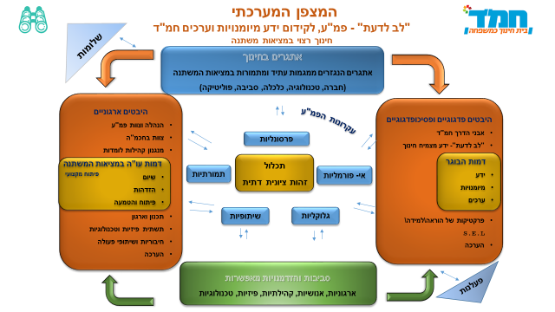

Slide 10
יישום פעלנות במודל פמ"ע
* מודל הפמ"ע מגדיר תהליך ליישום פעלנות אישית ושיתופית
* יישום פעלנות במודל הפמ"ע משמעותו הפעלת הפמ"ע ככלי לעיצוב עתיד רצוי במציאות משתנה.
* בתהליך פעלני זה מזהים את האתגרים וההזדמנויות הנגזרים מהמגמות, קובעים יעדים ויוזמים ומבצעים פעילויות להשגתם.

Slide 11
רלוונטיות בחינוך- שלומות בממדי החיים
קהילה
אמונה/ זהות
תעסוקה
הכנסה
חינוך
דת /הלכה
סביבה
דיור
מעורבות אזרחית
איזון עבודה/
פנאי
בריאות
ביטחון
שביעות רצון מהחיים

Slide 12
Notes:
כל המצפן המערכתי לב לדעת פמ"ע לקידום מיומנויות ידע וערכים משפיע על כל מציאות החיים= "שלומות"- ההליך של ה"רצוא ושוב" של שלומות התלמיד- כל עיסוקיו הן בבית הספר והן מחוצה לו משפיע ומושפע.
ועל כן, תפקידנו המשמעותי להעמיק ולעסוק בתכלול של זהות ציונית דתית ובכך להביא,
שכל מה שיעשה התלמיד/ הבוגר/ עו"ה, ייצא מתוך "התכלול והזהות" ובכל דבר ימצא את ה' יתברך .

Slide 16
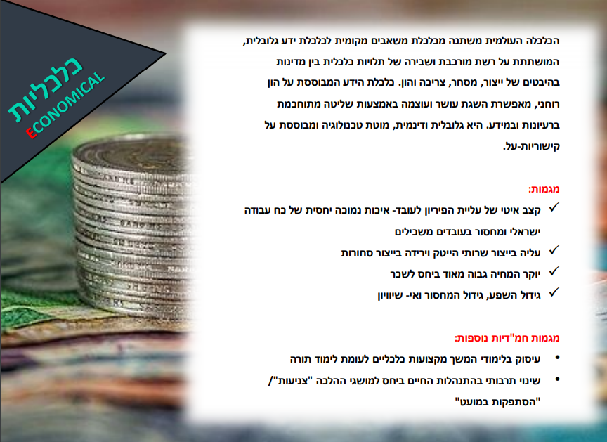

Slide 17
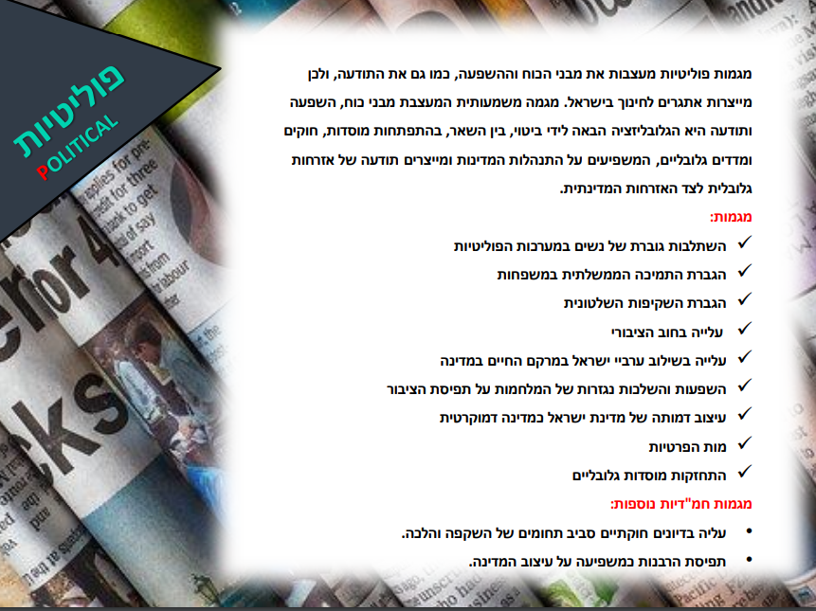

Slide 31
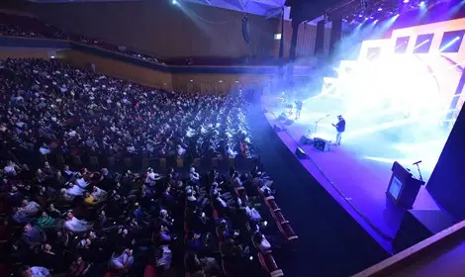
"דורנו הוא דור נפלא, דור שכולו תמהון. קשה מאוד למצוא לו דוגמא בכל דברי ימינו. הוא מורכב מהפכים שונים, חושך ואור משמשים בו בעירבוביה. הוא שפל וירוד, אך גם רם ונישא, הוא כולו חייב, וגם כולו זכאי. אנחנו חייבים לעמוד על אופיו למען נוכל לצאת לעזרתו... הבה נכין לו את הדרך, נראה לו את מבוא העיר... נודיע לו שימצא מה שהוא מבקש, דווקא בגבול ישראל..." ~ עקבי הצאן- "מאמר הדור"
התמונה מ"כנס מנהיגי חינוך חמ"ד- בנייני האומה"
Notes:
הסיכום, חשוב שיתקבל ממקום של עוצמה- הרב קוק ראה את האתגרים הצפויים בדורנו אך כבר ידע להעריך כמה גודל ועוצמה הוא מכיל.
תמונת הרקע היא מכנס מנהיגי חינוך בבנייני האומה- להביע את העוצמה של הציבור שלנו.

